Slide 1
冯绍庭
基于机器视觉的自动笔记抓拍器
项目建议书

Slide 2
目录 CONTENTS
立项依据
REQUIREMENTS DISCOVERY
发现并定义问题或需求
可行性分析
FEASIBILITY ANALYSIS
面向项目关键科学、技术及瓶颈问题的具体解决思路
解决方案
TOTAL SOLUTION
各个击破问题或需求
实施计划&经费预算
PLAN AND BUDGET
事半功倍，是为大成

Slide 3
立项依据
REQUIREMENTS DISCOVERY
发现并定义问题或需求
解决方案
TOTAL
SOLUTION
各个击破问题或需求

Slide 4




Where there is a wish, there is a way!
You wish?
PART01
轻便的摄像头支架
高清微摄像机头
自动拍照技术
黑板被推升后；PPT翻页时
图像的信息区域的提取与矫正技术
增强处理（灰度与颜色）
Problems
老师板书太快跟不上？
认真听课不想抄笔记？
用手机拍笔记总是分心？
担心拍照时错过老师的授课？
拍照获得的笔记不够清晰？

Slide 5




创新性阐释
嵌入式芯片方面技术为国家所需
市场没有特定物品的抓拍器，
亦无含文字处理功能的相机
应用市场无含自动拍照功能
的笔记处理器
“站在巨人肩膀”学习机器视觉代码
“看得远”实现脑海中预设的功能
发展空间大

Slide 6
Where there is a wish, there is a way!
可行性分许
FEASIBILITY ANALYSIS
面向项目关键科学、技术
及瓶颈问题的具体解决思路

Slide 7
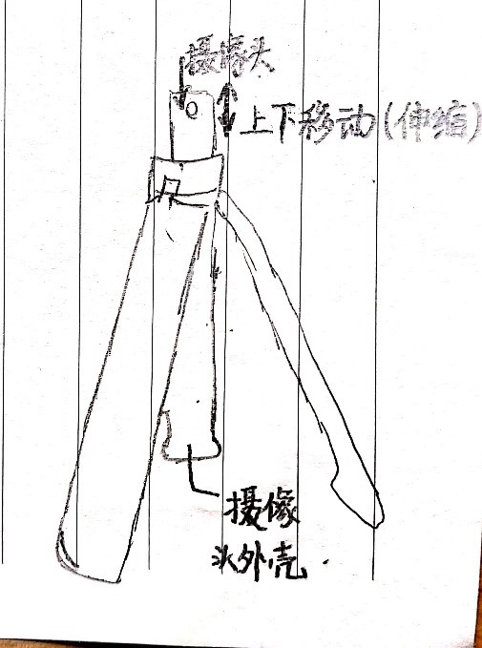
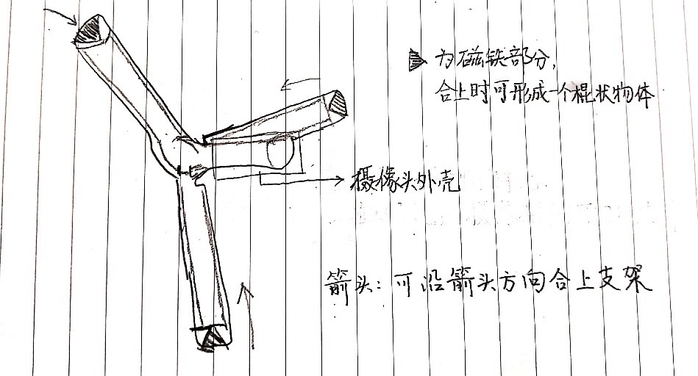
Where there is a wish, there is a way!
支架
采用树脂材料
3D打印技术制作
轻便灵巧
摄像头伸缩效果图
支架展开图

Slide 8
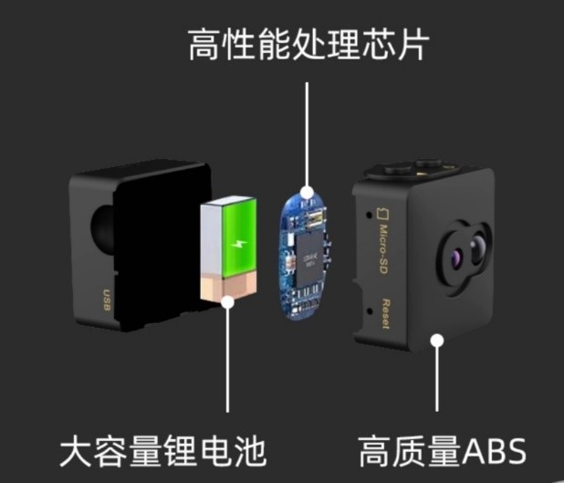

Where there is a wish, there is a way!
How?
微摄像机头
对高性能处理芯片进行改造
烧入机器视觉软件部分的内置程序
拟购买天猫商品
带有手机远程控制功能
2.4cm*1.9cm*2.4cm
欲购微摄像机头结构图

Slide 9



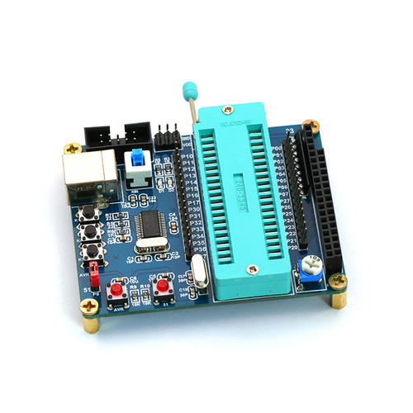
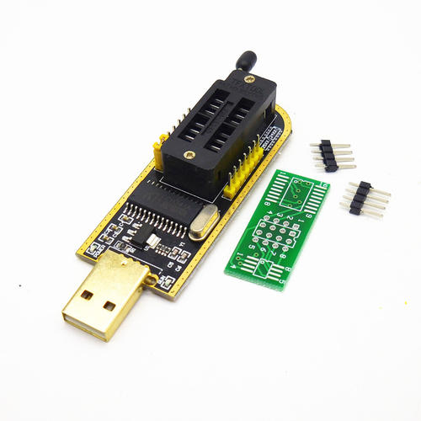
Tools&Instructions
01
02
开发板
DEMO BOARD
烧录器
PROGRAMMER
通过程序的编写和烧写进单片机里就可以验正实验的正确或者实现想要的功能
把可编程的集成电路写上数据的工具

Slide 10
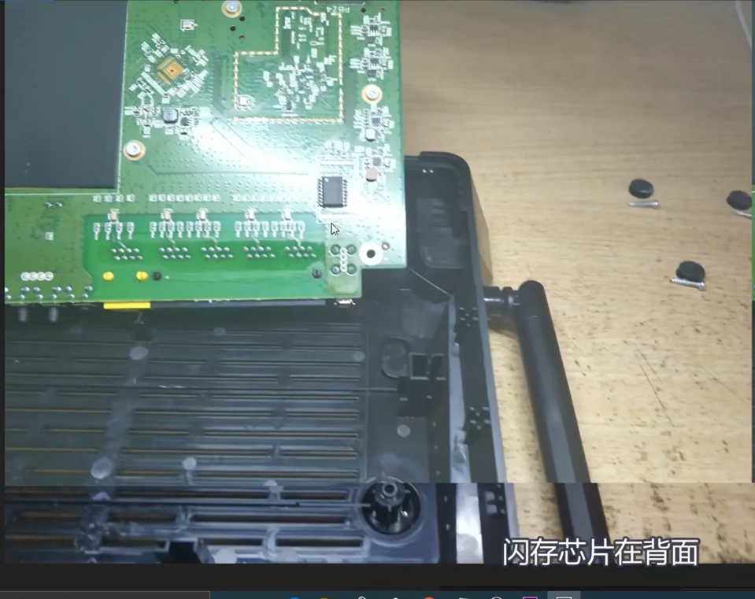

Slide 11
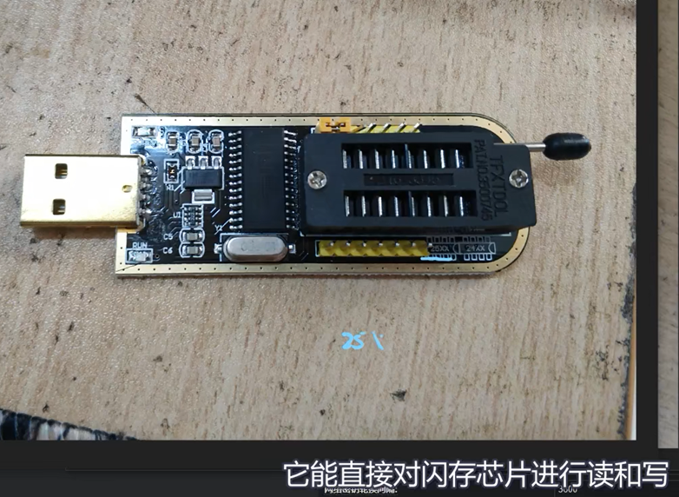

Slide 12
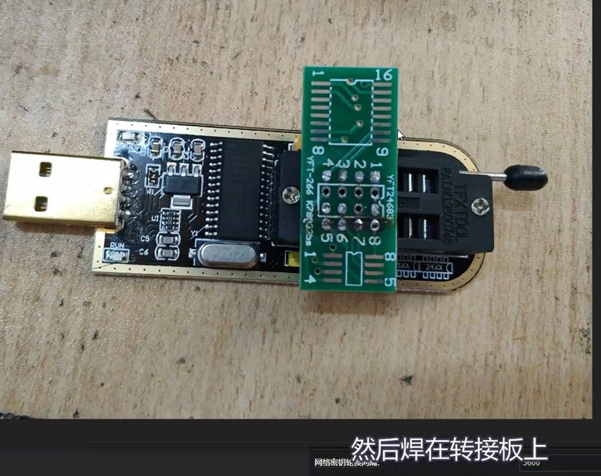

Slide 13
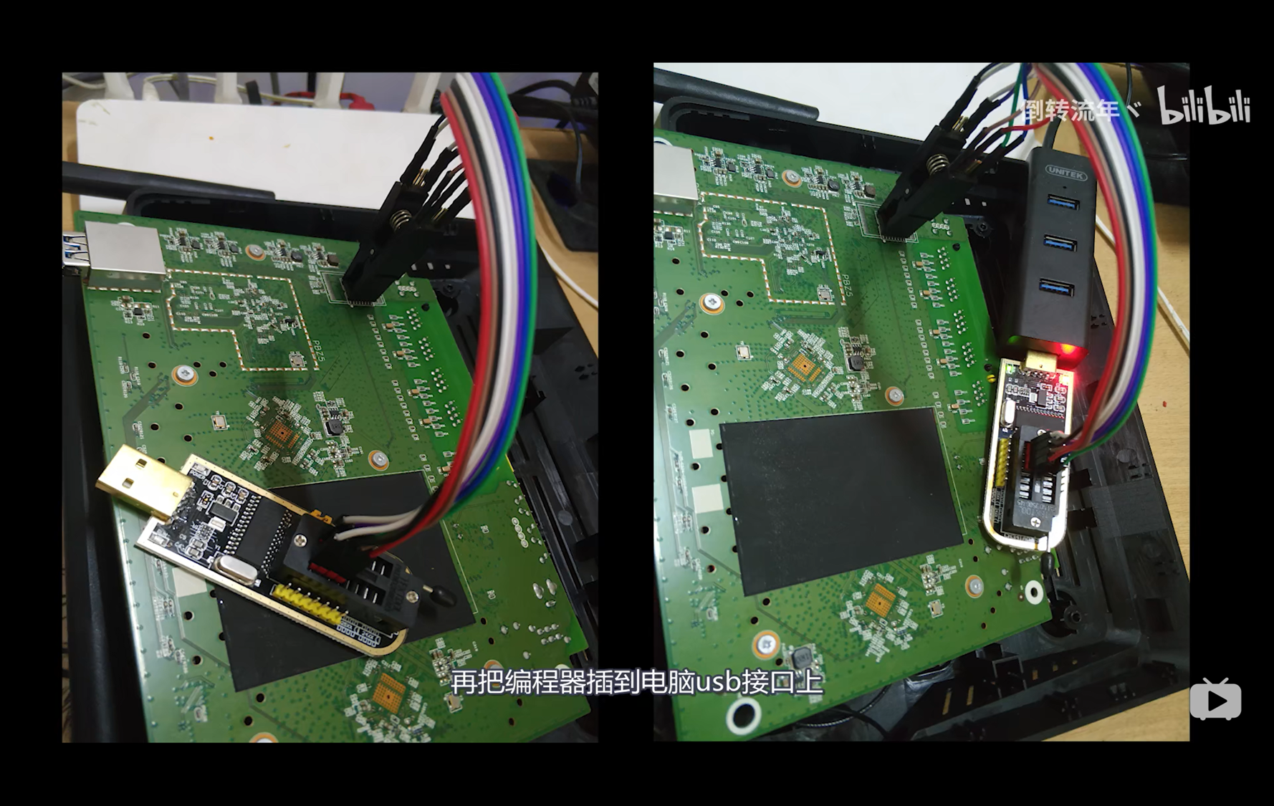

Slide 14

Tools&Instructions
01
02
03
开发板
DEMO BOARD
烧录器
PROGRAMMER
移植Opencv到Arm开发板中
烧写hex文件到单片机中
通过程序的编写和烧写进单片机里就可以验正实验的正确或者实现想要的功能
把可编程的集成电路写上数据的工具

Slide 15



图像的信息区域
提取与矫正技术
用opencv开发扫描工具
Step One
二值化
高斯滤波
膨胀
canny边缘提取
Step Two
轮廓查找并筛选
Step Three
找出这个四边形轮廓的四个顶点
Step Four
四点法透射变换
Too hard to join in the project?
https://www.cnblogs.com/jaww/p/9648408.html含有代码可供参考学习。

Slide 16

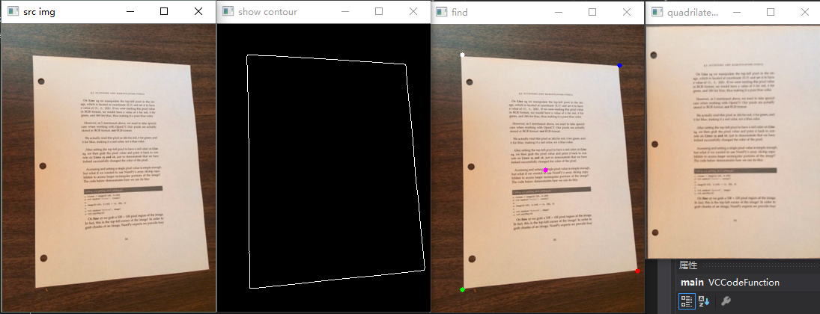
图像的信息区域
提取与矫正技术
运行代码效果图（共四步）

Slide 17
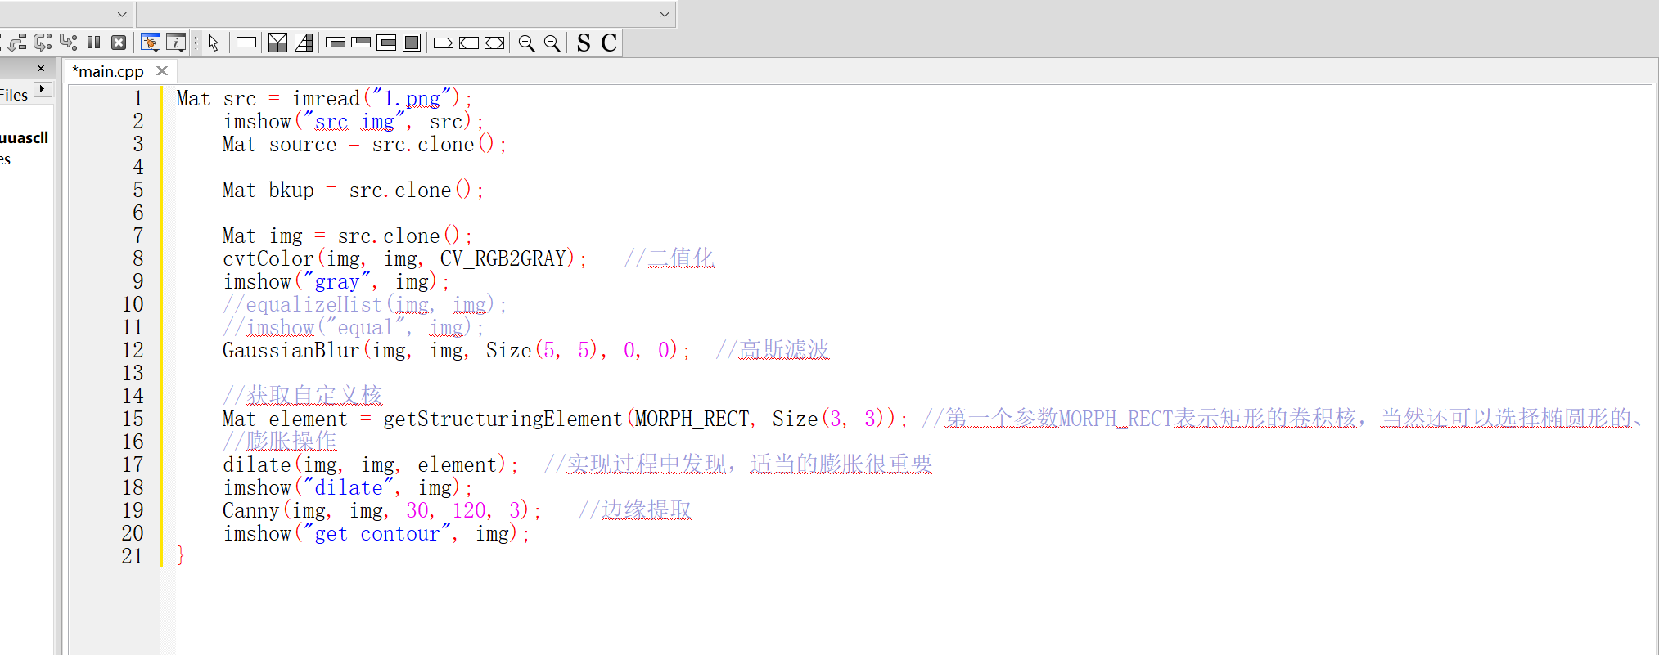
图像的信息区域
提取与矫正技术
第一步代码展示

Slide 18
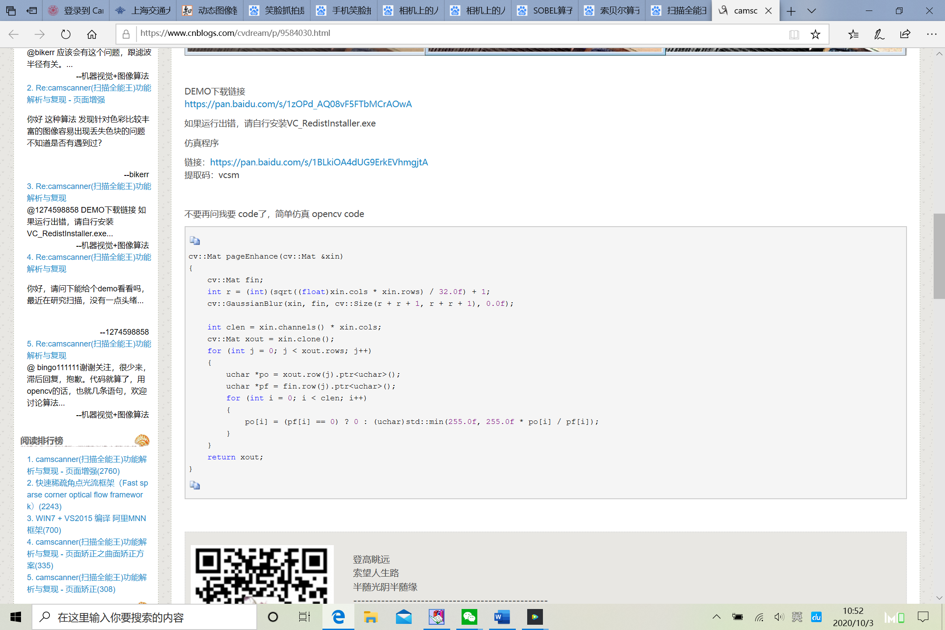
图像增强处理
（灰度与颜色）
https://www.cnblogs.com/cvdream/p/9584030.html
简单仿真 opencv code

Slide 19
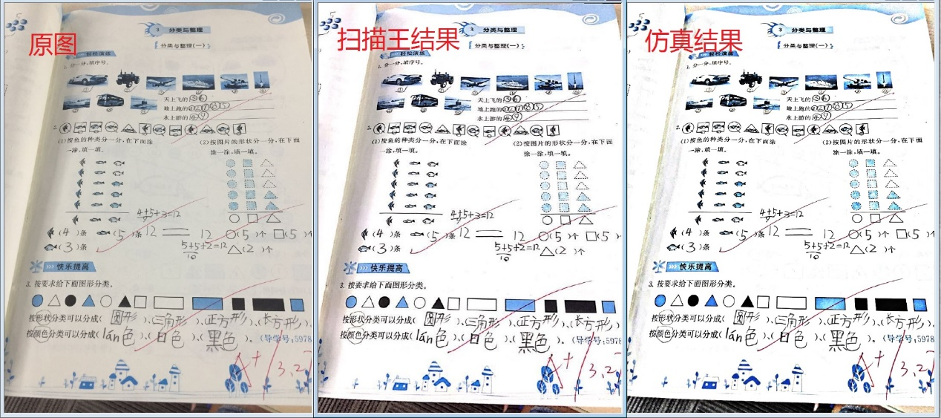
图像增强处理
（灰度与颜色）
https://www.cnblogs.com/cvdream/p/9584030.html
简单仿真效果图

Slide 20
实施计划&经费预算PLAN AND BUDGET
事半功倍，是为大成

Slide 21


Go over the mountain that block your way.
Bridge across the rapids and shoals.
对高性能处理芯片进行改造
烧入机器视觉软件
部分的内置程序
解决调试中所遇到的问题改进工程
编程
第一&二周
第三周
第四&五周
第六周
第七周
第八周
第九周
选购微摄像机头
明确功能与所需指令
学习设计机器视觉软件
学习嵌入式技术
制作支架
组装
调试并记录问题
专利检索
个人总结

Slide 22
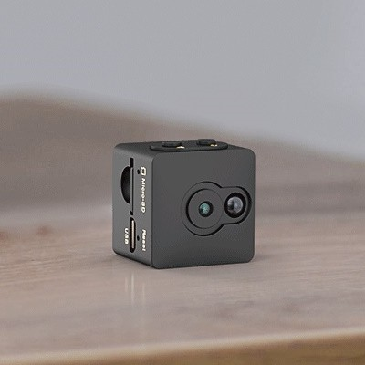

经费预算
微摄像机头
109元/个
LCD通用刚性树脂
109元/个

Slide 23



应用前景
改善摄像头
同学满意
拓展拍照功能
从大学走向中小学、办公室
更多的文字处理功能
更多型号产品、更稳定的性能
应用于军事等前沿领域

Slide 24



What can we get from this experience？
In fate had the most can see people of integrity. ——Shakespeare
强大的心理素质
遇到困难不放弃的精神
高效的时间管理
学业与科研创新的平衡
志同道合的伙伴
同甘共苦的人生挚友
人生财富
技术力量
编程能力
软硬件结合的理解与认同
个人简历的丰富

Slide 25

Pick me up!
Tomorrow can be ours!

Slide 26
冯绍庭
感谢观看 THANKS

